Slide 1





Slide 2




Lớp trưởng báo cáo kết quả học tập của lớp trong tuần
Các tổ trưởng báo cáo kết quả hoạt động trong tuần của tổ

Slide 3

Ưu điểm:

Slide 4
Hạn chế:

Slide 5
Góc tuyên dương
Hoa chăm chỉ
Hoa chăm chỉ

Slide 6

Phương hướng hoạt động tuần 17
开头
……………

Slide 7

Chúc mừng sinh nhật Tháng …
….

Slide 8

Chia sẻ việc sử dụng đồ dùng trong gia đình an toàn

Slide 9
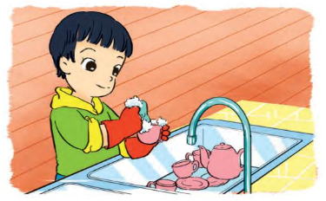

Slide 10






Đánh giá
Sử dụng đồ dùng trong nhà an toàn theo các mức độ
😁 🙂 ☹️

